Slide 1
Projet RAPID CoSS2
Co-ingénierie Safety Security
2019

Slide 2
Agenda
ALL4TEC
Présentation
Lignes de produit
Projet CoSS2
Présentation
Problématiques rencontrées
Solution retenue
Avancement
Pour aller plus loin

Slide 4
Présentation
En quelques mots :
Editeur de logiciels depuis 21 ans
Spécialiste de l’ingénierie dirigée par les modèles
Test de systèmes complexes, sûreté de fonctionnement et cyber sécurité
20 ingénieurs et chercheurs qui développent et maintiennent nos outils
Forte présence dans la défense française (DGA et électroniciens) mais clients dans différents domaines :

Slide 5
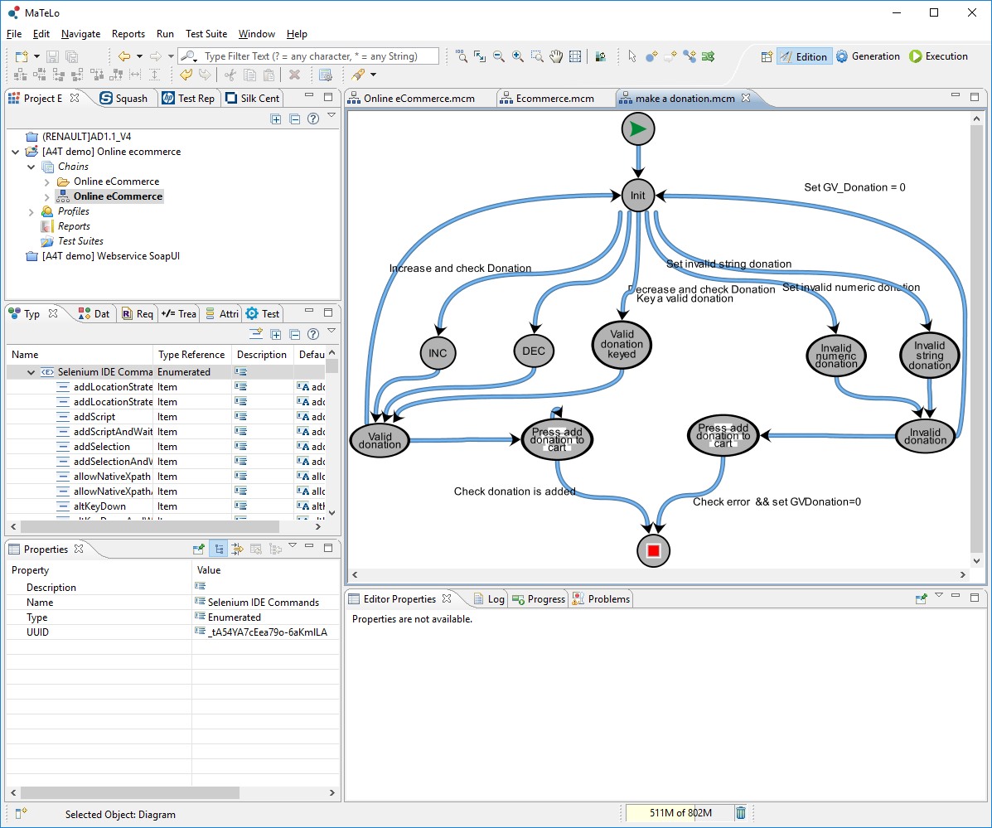
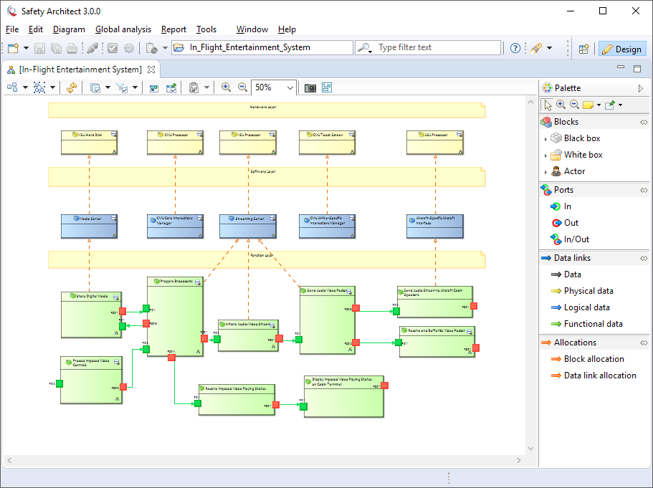
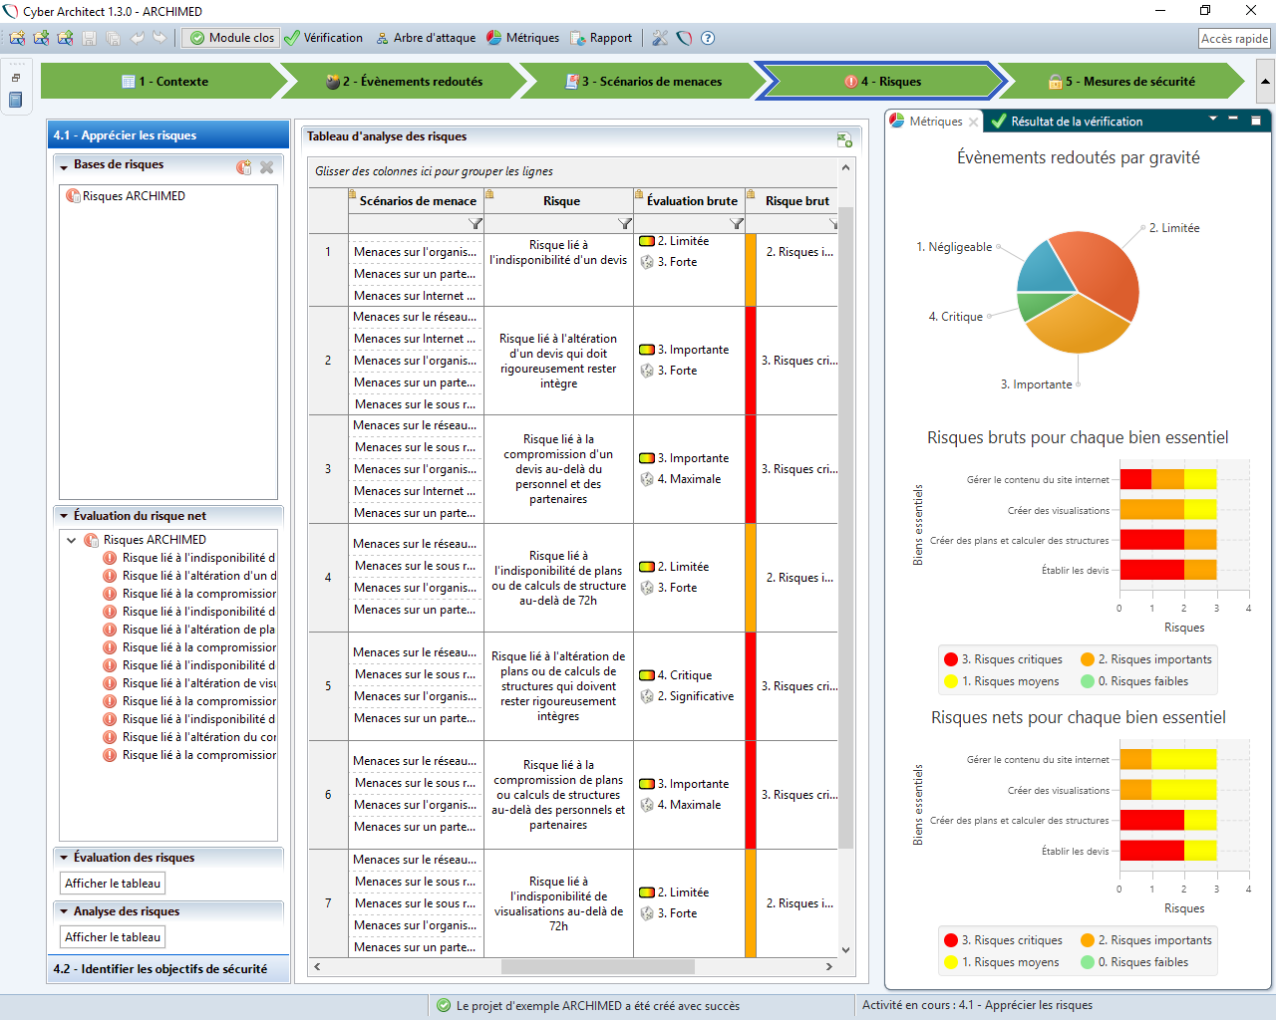
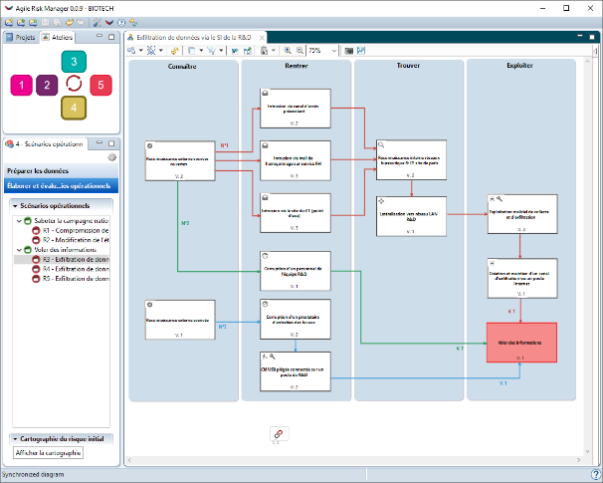
Lignes de produits
Cyber security and
risks management
Model-based testing
Model-based safety analysis
Labellisé !
MaTeLo
Safety Architect
Cyber Architect
Agile Risk Manager
EBIOS 2010
EBIOS Risk Manager

Slide 6
Projet CoSS2
Co-ingénierie Sécurité / Sûreté pour la modélisation des Systèmes d’Information de la Défense

Slide 7
Présentation en quelques mots
CoSS2 - Co-ingénierie Sécurité / Sûreté :
Porteur du projet ALL4TEC - partenariat avec THALES TRT
T₀ juin 2018, durée de 24 mois
TRL 5 attendu en fin de projet
Objectifs :
S’appuyer sur les outils ALL4TEC existants
Bénéficier du contexte opérationnel de Thales comme cas d’usage
Construire un atelier logiciel permettant l’analyse des risques en co-ingénierie

Slide 8
Problématiques rencontrées
Workshops Thales - Collecter le besoin des utilisateurs finaux
Des besoins confirmés (arbres d’attaque, etc.)
De nouveaux besoins identifiés (intégration DOORS, etc.)
Des changements de priorité
La synchronisation du modèle d’analyse de risque avec le modèle système n’est pas la priorité, il faut avant cela passer pas les exigences
Le niveau de granularité actuel des modèles Capella n’est pas adapté
La complétude des informations n’est pas assurée : les utilisateurs ne modélisent pas forcément ce qu’ils connaissent
Les exigences sont à la base des échanges en co-ingénierie

Slide 9
Solution retenue
Intégrer la co-ingénierie au plus tôt, par les exigences
Securing by conformity avant le risk assessment & treatment
Risk assessment “by-design” versus “as-designed”
Risk assessment “as-designed” versus “as-built”
Equipes cyber
Equipes système
Equipes safety

Slide 10
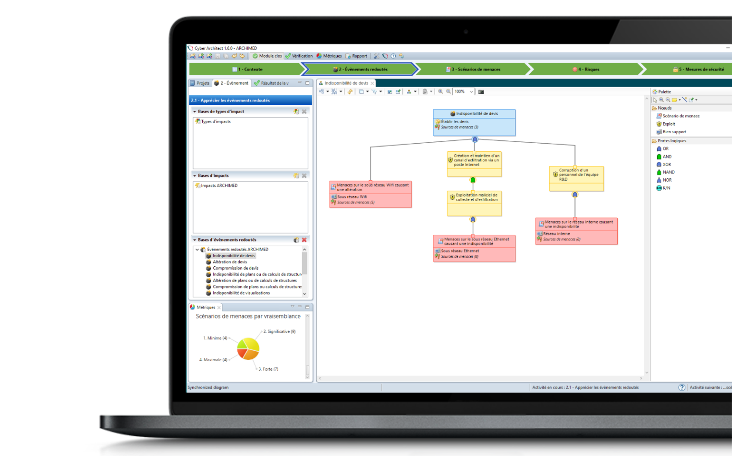
Avancement
Nouvelle version de Cyber Architect
Intégration de référentiels standards (PSSIE, NIST, MITRE, etc.)
Gestion des arbres d’attaque graphiques
Nouvelle version de Safety Architect
Import de données de Cyber Architect (Menaces, modes opératoires, ER, etc.)
Amélioration de la gestion des exigences
Travaux en cours pour la création des échanges vers Doors

Slide 11
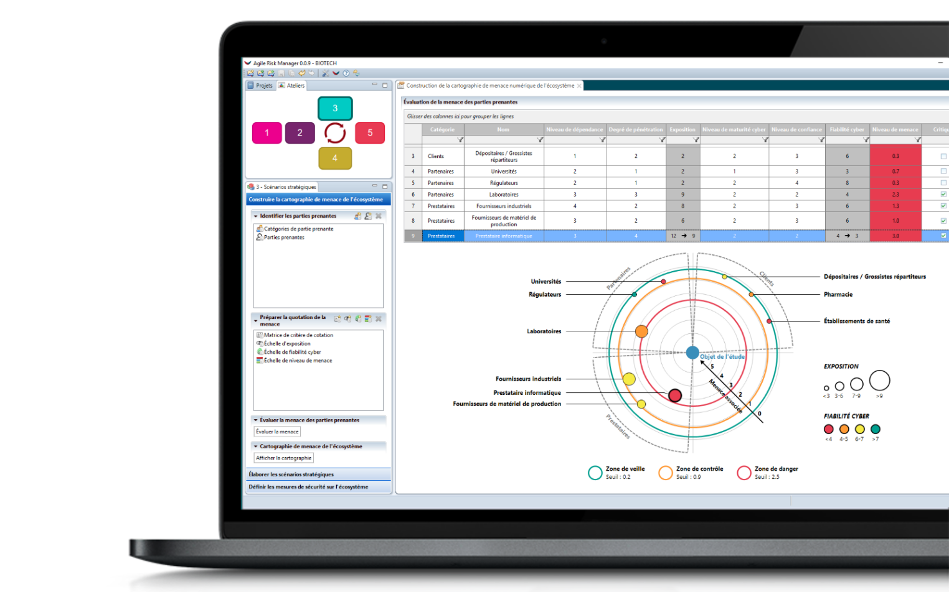
Pour aller plus loin …
Permettre des analyses collaboratives en gérant des équipes à différents niveaux de la confidentialité
Utiliser les mécanismes de travail collaboratif (Team for Capella)
Intégrer Agile Risk Manager

